Slide 1
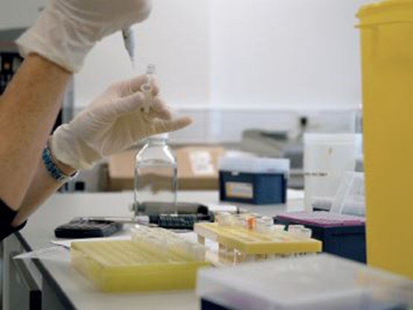
Лекція 2
Основи нутріціології та нутригеноміки. Взаємозв‘язок між поживністю, складом корму і продуктивністю тварин

Slide 2
План
1.Нутриціологія та нутрієнти корму.
2. Вплив макронутрієнтів на обмін речовин і продуктивність тварин.
3. Роль мікронутрієнтів в організмі тварин
4. Нутрігеноміка. Перспектива органічних мікроелементів

Slide 3
ЛІТЕРАТУРА
1. Довідник з повноцінної годівлі сільськогосподарських тварин. За наук. ред. І. І. Ібатулліна і О. М. Жукорського. К.:Аграрна наука, 2016. 336с
2. Проваторов Г, Проваторова В. Годівля сільськогосподарських тварин. Підручник. Суми : Університетська книга, 2019. 510с.
3. Гігієна харчування з основами нутриціології / За ред. В.І. Ципріяна. К., 1999.
4. OECD (Organisation for Economic cooperation and Development). Draft guidance document on reproductive toxicity testing and assessment. – Paris: OECD, 2004. – 68 p.

Slide 4
НУТРИЦІОЛОГІЯ (пізньолат. nutritio — харчування, пожива + logos — слово) — один із напрямків науки про харчування людини і тварин . Н. — інтегративна наука, яка вивчає поживні речовини та інші компоненти, що містяться у продовольчій сировині та продуктах харчування, їх дію і взаємодію, роль у підтримці здоров’я або виникненні захворювань, процеси споживання продуктів харчування.
Загальна нутриціологія — розділ науки про живлення тварин, що включає в себе інформацію про кормові засоби (нутрієнти), відомості про кількість поживних речовин у продуктах та про метаболізм (вітамінний, жировий, білковий і т. д.).
Практична нутриціологія —вивчає проблеми харчування, розвиток різних видів захворювань через неповноцінне і незбалансоване харчування.

Slide 5
Nutrients (в пер. з англійської) – поживні речовини.
Нутрієнти – хімічні елементи, необхідні живим організмам для забезпечення нормальної життєдіяльності. Іншими словами, це складові елементи продуктів харчування, які організм використовує для повноцінного функціонування всіх клітин і тканин та відповідно розвитку плоду, формування продуктивності
Групи нутрієнтів.
Макронутрієнти – речовини, які необхідні організму у великих кількостях. Це білки, жири і вуглеводи – компоненти, які перетворюються в енергію або служать будівельним матеріалом для життєдіяльності організму.
Мікронутрієнти – це речовини, які необхідні організму в мінімальних кількостях. Вони грають важливу роль в процесі засвоєння енергії, координують різні функції, пов’язані з ростом і розвитком організму. Сюди відносяться вітаміни і ряд мінеральних речовин.

Slide 6
Нутрієнти бувають замінні і незамінні (есенціальні).
Замінні нутрієнти частково або повністю можуть синтезуватися всередині організму за допомогою мікробіоти передшлунків у жуйних та кишечника у моногастричних тварин: деякі вітаміни, вітаміноподібні речовини, амінокислоти, мікробний білок, ЛЖК.
Ессенціальні нутрієнти життєво необхідні для організму. Дефіцит таких речовин в раціоні харчування може призвести до розвитку захворювань. У список незамінних нутрієнтів увійшли частина амінокислот, вітамінів, жирних кислот і мінеральних речовин.
Розглянемо більш докладно основні нутрієнти.

Slide 7
2. Вплив макронутрієнтів на обмінні процеси в організмі та продуктивність тварин
Білки – ключовий нутрієнт, основний матеріал, який організм використовує для будівництва або відновлення пошкоджених клітин і тканин.
Вони впливають на зростання м’язів, підтримують в нормі роботу імунної системи, регулюють біохімічні процеси, потрібні для виробництва гормонів, ферментів, нейромедіаторів, є переносниками вітамінів та інших речовин.
Білки складаються з амінокислот, з’єднаних в ланцюжок. У травному тракті ці ланцюжки розщеплюються на окремі амінокислоти, які надходять в кров і потім направляються на регулювання необхідних функцій.
У тваринництві в кормах визначається вміст загального протеїну а в протеїні кількіть розщеплюваних та нерозщеплюваних фракцій.
Потреба в протеїні залежить від багатьох факторів: виду тварин, віку, статі, фізіологічного стану, продуктивності, виконаної роботи, породи, статевого навантаження.

Slide 8
Надлишок протеїну
негативно позначається на стані здоров'я, відтворенні, довголітті,
веде до зниження засвоєння вітамінів А, С, групи В.
сприяє виникненню таких захворювань, як кетози у високопродуктивних корів при концентратному типі годівлі, подагра (у птахівництві) – накопичення сечової кислоти в крові, органах і тканинах, особливо при надходженні з кормами надмірної кількості тваринних білків.
Велику небезпеку для тварин являє надлишок нітратів, нітритів, що входять до складу амідів.

Slide 9
Наслідки надлишку протеїну в раціонах корів
Ящо корм містить надлишок білка і одночасно є недостатньо багатим на енергію для мікробів рубця, то утворюється надлишок аміаку. Цей аміак знешкоджується лише шляхом надмірних витрат енергії, що завдає шкоду організму корови. Більша частина цих азотних сполук виводиться через сечу. Підвищений вміст сечовини в молоці (понад 30 мг/100 мл) є індикатором даної проблеми. Саме тому слід уникати надмірної кількості білків.
Американські науковці вирахували , що оптимальна кількість сирого протеїну, при якій корова ефективно використовуватиме спожитий азот, становить 15,5−16,5% СР.
При вмісті сирого протеїну 15,1%, зменшувалося споживання сухої речовини, а також молочна продуктивність і водночас виділення азоту. Як тільки вміст сирого протеїну збільшили з 16,7 до 18,4%, окрім значного підвищення споживання СР вчені спостерігали ріст виділення азоту з сечею. При цьому надої та вміст білка у молоці не збільшувались.

Slide 10
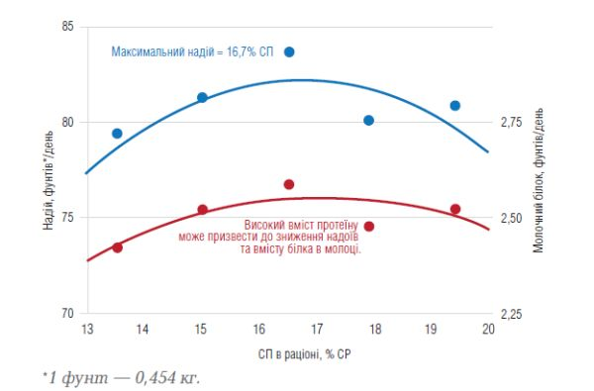

Slide 11
Оцінити білкову годівлю можна шляхом визначення вмісту азоту сечовини в молоці, який тісно пов’язаний з азотом сечовини у плазмі крові. Це потужний інструмент для того, щоб з’ясувати, чи надлишок в кормосумішках білка, чи, навпаки, його бракує в раціоні. За даними наукових досліджень, оптимальний вміст азоту сечовини в молоці — від 11,6 до 13,8 мг/100 мл.
Підвищений вміст азоту сечовини в крові сигналізує не лише про те, що ви неефективно годуєте корів, а й про проблеми з відтворювальною здатністю корів. Адже це призводить до підвищення рівня аміаку у фолікулярній рідині. В таких умовах запліднені яйцеклітини мають менше шансів стати повноцінними життєздатними ембріонами.
Крім того, годівля раціоном з високим умістом білка веде до зниження рівня рН у матці, що може пригнічувати розвиток ооцитів та ембріону. Надлишок білка також спричиняє гормональні порушення в організмі корови. При цьому під час статевого циклу зменшується рівень прогестерону в плазмі крові, що може призвести до втрати вагітності.

Slide 12
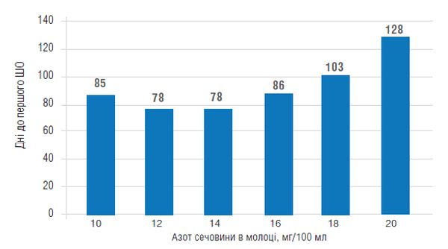
Взаємозв'язок між умістом азоту сечовини в молоці та днями до першого ШО
Науковці університету штату Флорида звели дані з різних молочних ферм і побачили, що чим більшою була частка сирого протеїну в раціоні, тим менший був рівень заплідненості у стаді.

Slide 13
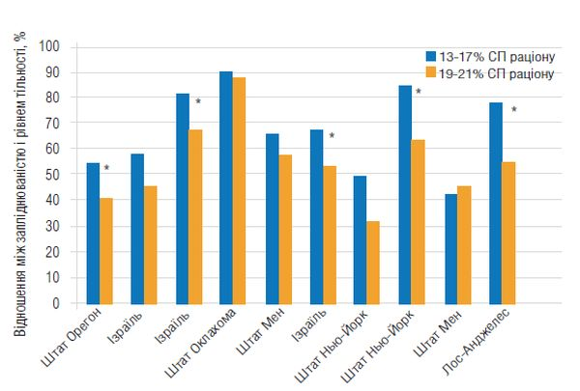
Вплив сирого протеїну на плодючість

Slide 14
Надлишок лізину (150–200% від норми) викликає інтоксикацію і депресію росту, зростання потреби в аргініні.
Надлишок метіоніну :погіршується використання азоту корму, збільшується його виділення з сечею, спостерігаються дегенеративні зміни в підшлунковій залозі, нирках, печінці, порушення обміну і депресія росту, підвищується потреба в аргінін і гліцин.
Незбалансованість раціонів за амінокислотами порушує всмоктування окремих з них. Так, надлишок метіоніну може гальмувати всмоктування лізину і фенілаланіну і навпаки.
Існує залежність використання лізину свинями від вмісту в раціоні калію. У біосинтезі білка беруть участь багато вітамінів групи В, серед яких особлива роль належить вітаміну В₁₂. Додавання цього вітаміну до раціону підвищує ефективність використання рослинного білка, знижує потреби тварин в метіоніні.

Slide 15
Жири – головні постачальники енергії, контролюють ступінь насичення, покращують смакові якості.
Жири складаються із жирних кислот які є трьох груп: насичені, поліненасичені і мононенасичені. 1 г жиру дає приблизно 9 калорій.
Основні функції жирів в організмі:
- головне джерело енергії (1г жиру 9,3 кал, 1 г вуглеводів – 4,1)
- служать матеріалом для побудови клітинних мембран;
- необхідні для синтезу гормонів, в тому числі для виробництва тестостерону;
- координують метаболічні процеси;
- беруть участь в синтезі жовчних кислот;
- забезпечують організм жиророзчинними вітамінами і сприяють їх швидкому засвоєнню і транспортуванню;
- обволікають нервові волокна і впливають на правильну передачу нервових імпульсів;
- підтримують еластичність кровоносних судин;
- сприяють нормалізації шкірних покривів;
- джерела незамінних жирних кислот (альфа-лінолева кислота омега-3 і лінолева кислота омега-6 )

Slide 16
Вуглеводи: неструктурні –цукри, крохмаль
структурні – клітковина.
Вуглеводи в організмі тварин вони є резервною речовиною (близько 2 % глікогену).
У тварин, особливо жуйних, вуглеводи забезпечують перетравність та використання поживних речовин кормів.
Неструктурні вуглеводи протидіють нагромадженню кетонових тіл при окисленні жирів.
Деякі вуглеводи та їх похідні вважаються біологічно активними, оскільки виконують в організмі специфічні функції.
Наприклад, гепарин запобігає зсіданню крові у судинах, гіалурінова кислота – проникненню бактерій через клітинну оболонку.

Slide 17
Низький рівень клітковини в корів (менше 16-18%)призводить до порушень моторики передшлунків і сортуючої ролі сітки, зниження вмісту жиру в молоці через зменшення вмісту оцтової кислоти.
Високий вміст цукрів – утворення великої кількості молочної кислоти у рубці жуйних викликає підвищення вмісту кетонів і зниження концентрації цукру в крові.
При вмісті глюкози в крові ВРХ і овець на рівні 40–60 мг% , у свиней, коней і птиці -80–140 мг% можна стверджувати про нормальне (достатнє) забезпечення тварин вуглеводами.

Slide 18
Роль мікронутрієнтів в організмі тварин
Мікронутрієнти сприяють засвоєнню макронутрієнтів, регулюють їх метаболізм, активність, і тим самим підтримують різні функції організму.
У хімії є поняття каталізаторів, речовин, які самі в реакцію не вступають, але створюють необхідні для неї умови, збільшують швидкість протікання. Подібну роль в біохімічних реакціях відіграють мікронутрієнти корму.
Зокрема, міні-дози цих речовин необхідні для:
регулювання енергетичного обміну та інших обмінних процесів;
протікання безлічі хімічних і біохімічних реакцій;
утворення клітин, тканин;
протікання процесів клітинного дихання, кровотворення, регуляції тонусу судин, скоротливості міокарда, згортання крові;
підтримки кислотно-лужного та електролітного балансу;
захисту клітин від окисного стресу.

Slide 19
Деякі мікронутрієнти кормів безпосередньо беруть участь в синтезі ряду органічних сполук, є для них цеглинками, як білки для тканин.
Наприклад, фосфор входить до складу фосфоліпідів (жирів) і АТФ (основного джерела енергії).
Майже всі вітаміни і деякі мінерали беруть участь в утворенні коферментів або самі ними є.
Коферменти – це активні речовини, які дуже важливі для протікання реакцій за участю ферментів.
Мікронутрієнти діляться на 2 великі групи:
-вітаміни та вітаміноподібні речовини (органічні сполуки)
мінерали (неорганічні речовини).
Вітаміни для тварин є замінними і незамінними(есенціальними ).

Slide 20
Вітаміни поділяються на
водорозчинні, в організмі не накопичуються, надлишок виводиться з сечею;
жиророзчинні, краще засвоюються при вживанні з жирами, можуть відкладатися в жирових тканинах і печінці.
Група мікро-нутрієнтів | Підгрупа (вид) | Речовина | Роль в організмі
вітаміни | водорозчинні | С | Антиоксидантна активність, участь в метаболізмі макро- і мікроелементів, синтезі ряду гормонів і білків, регуляція секреторних функцій, згортання крові
 |  | Группи В | Енергетичний обмін, підтримка нервової, м’язової системи
 | жиророзчинні | А | Регуляція обмінних процесів, синтезу білків, підтримка зору, імунної системи
 |  | D | Участь в засвоєнні кальцію, фосфору, процесах клітинного ділення, синтезу гормонів
 |  | Е | Антиоксидантна активність, регуляція згортання крові, клітинного метаболізму
 |  | К | Регуляція згортання крові, участь в синтезі білків, обміні кальцію

Slide 21
мікроелементи, вміст в організмі перевищує 0,001%, добова потреба від 200 мг (0,2 г) до декількох грамів;
мікроелементи, або розсіяні елементи, вміст в організмі менше 0,001%, рекомендована добова доза менше 200 мг, для багатьох мікроелементів обчислюється в мікрограммах.
мінерали | Макро-елементи | калій | Регуляція водного, кислотно-лужного балансу, кров’яного тиску, забезпечення скорочень мускулатури
 |  | сірка | Участь в синтезі хрящової, сполучної тканини, ряду амінокислот, вітамінів, ферментів
 |  | фосфор | Регуляція обмінних процесів, участь в синтезі кісткової тканини, входить до складу багатьох органічних сполук (АТФ, фосфатиди)
 |  | кальцій | Зміцнення кісткової тканини, регуляція згортання крові, внутрішньоклітинних процесів
 |  | магній | Підтримка нормального сольового балансу, участь у виробленні АТФ, синтезі білків, протіканні ферментативних реакцій (кофермент)
 |  | натрій | Підтримка водно-електролітного балансу, осмотичного тиску крові
 | Мікро-елементи | залізо | Участь в синтезі гемоглобіну крові, каталіз кисневого обміну при диханні
 |  | селен | Участь в синтезі амінокислоти селеноцистеїну, виробленні сперми, нормалізація функції щитовидної залози, рівня холестерину, антиоксидантна активність
 |  | цинк | Підтримка роботи нервової, ендокринної, імунної системи, участь в синтезі білків, процесах регенерації, ранозаживлення, антиоксидантна активність, підтримання оптимального кислотно-лужного балансу і рівня цукру в крові
 |  | йод | Регуляція функції щитовидної залози і метаболізму її гормонів, підтримка нервової системи, інтелектуальних функцій
 |  | кобальт | Забезпечує синтез вітаміну В12

Slide 22
4.Нутрігеноміка. Перспектива органічних мікроелементів
Нутрігеноміка – наука, що вивчає вплив поживних і біологічно активних речовин на гени.
Сьогодні вже ні в кого не викликає сумніву той факт, що гени нестабільні та здатні «включатися» і «виключатися». Їх можна порівняти з лампочками, частина яких включена на повну потужність, інші виключені, а ще інші горять на півсили. Таким чином, освітленість кімнати буде залежати від кількості не всіх лампочок, а тільки включених. Отже, знати набір переданих від батьків генів ще недостатньо – важливіше знати, які з них «включені», а які – ні, тобто розуміти експресію генів.
Серед багатьох біологічно активних речовин, які потенційно впливають на експресію (чутливість) генів, особлива увага приділяється мікроелементам, вітамінам і мікотоксинам.

Slide 23
Селен
Науково-практичними дослідами встановлено, що селен та солі неорганічних металів здатні впливати на експресію генів, тобто включати (активувати) або виключати (дезактивувати) визначені гени, таким способом регулюючи метаболізм. Однак молекулярна структура неорганічних сполук не дає їм можливості проникати через мукозний шар кишечника, тому велика частина неорганічних сполук виводиться з організму.
Використання органічних сполук тих же елементів дає більш виражений ефект і дозволяє скоротити дози цих добавок у кілька разів. Селен у складі органічної сполуки змінює експресію генів, що відповідають за вироблення енергії в організмі сільськогосподарської птиці. У результаті збільшується виробництво АТФ, що сприяє підвищенню виробничих показників.

Slide 24
Експериментально доведено, що підвищена концентрація селену в інкубаційних яйцях забезпечує підвищений рівень цього елемента в тканинах курчат аж до 2-місячного віку. А курчата, що вилупилися з яєць, збагачених цим мікроелементом, здатні ефективніше використовувати селен із кормів, підтримуючи тим самим підвищену концентрацію його в тканинах.
Органічні мінерали дозволяють істотно знизити забруднення довкілля за рахунок зниження їхньої концентрації в посліді. Доведено, що в разі застосування однакової кількості неорганічних солей і органічних мінералів менше мікроелементів виводиться в послід у другому випадку. Не менш важливим є те, що висока ефективність мікроелементів органічних форм надає можливість скоротити їхні дози в 3–4 рази зі збереженням біологічного ефекту, в результаті їхня концентрація в посліді значно знижується.
В яєчному птахівництві за допомогою органічних мінералів можна поліпшити якість шкаралупи. Відомо, що яєчна шкаралупа складається на 95% з мінералів і на 5% із органічного матриксу. Донедавна органічний матрикс залишався без уваги. Але в останні роки стало відомо, що шкаралупа – це в сутності біокераміка, а її міцність і пружна деформація залежать не тільки від наявності й кількості кальцію, але й від розміщення кристалів у структурі шкаралупи.

Slide 25
У виробництві бройлерів органічні мінерали дозволяють поліпшити конверсію корму і підвищити якість кістяка і тушки в цілому. У цьому випадку органічний цинк відіграє визначальну роль у синтезі колагену і низки інших важливих білків шкіри курчати. У результаті під час переробки тушок відбувається менше порушень шкіри, що підвищує виробництво бройлерів першої категорії.
Ще одна перевага органічних мінералів – підтримка високої імунокомпетентності у бройлерів, що швидко ростуть.
Наразі в лабораторіях нутрігеноміки різних країн світу вчені й практики виявляють високу цікавість до шляхів поліпшення усмоктування цинку, міді, заліза, марганцю тощо. Більшість досліджень сконцентрована на забезпеченні захисту мікроелементів від негативного впливу вмісту кишечника.

Slide 26
Нутрігеноміка дозволяє по-новому подивитися на роль годівлі в підтримці здоров’я птиці. Тенденції розвитку молекулярної генетики свідчать про те, що в птахівництві майбутнього зростаючу роль відіграватимуть технології генної інженерії. Причому йдеться не тільки про використання генних маркерів і молекулярно-генетичних методів у селекційній роботі, але й про технології трансгенезу, тобто створення нових генотипів шляхом прямої інтеграції визначених генів у геном птиці.
Таким чином, нутрігеноміка відкриває нові можливості та перспективи створення нових кормових композицій, а також регулювати ці гени, що може бути важливим моментом не тільки для поліпшення здоров’я і продуктивності сільськогосподарської птиці, але й для поліпшення якості й безпечності м’яса та харчових яєць.

Slide 27
ДЯКУЮ ЗА УВАГУ

